Slide 1
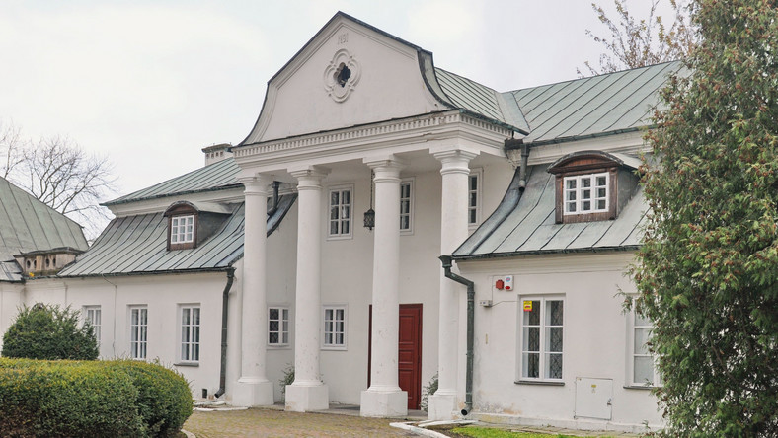
Muzeum Im. Ks. Stanisława Staszica w Hrubieszowie

Slide 2
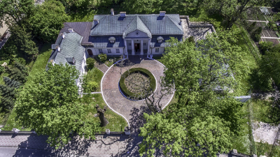
Siedziba Muzeum
Budynek na planie prostokąta, zwrócony na północ, murowany, parterowy, z częścią środkową dwukondygnacyjną i pokojami na poddaszu. Przy trójosiowej części środkowej od strony podjazdu ma wgłębny portyk o czterech kolumnach, zwieńczony trójkątnym szczytem ze spływami po bokach. Pośrodku szczytu portyku widnieje otwór otoczony profilowanym obramieniem, a nad nim rok 1791 oznaczający rok budowy. W latach 1977-1983 dworek poddano gruntownej renowacji. Nadzór nad przebiegiem prac prowadził Wojewódzki Konserwator Zabytków w Zamościu.

Slide 3
Historia powstania
Muzeum w Hrubieszowie powstało w 1965 r. z inicjatywy hrubieszowskich regionalistów. W pierwszym okresie nosiło nazwę Muzeum Ziemi Hrubieszowskiej Towarzystwa Regionalnego Hrubieszowskiego. Od października 1999 r. placówka zmieniła swój status i nosi nazwę Muzeum im. ks. St. Staszica w Hrubieszowie. Pierwszą siedzibą Muzeum była nieistniejąca już kamienica przy obecnej ul. 3-go Maja. Od czerwca 1972 r. stałym lokum stał się barokowo-klasycystyczny dworek Du Chateau, jedna z najbardziej reprezentacyjnych budowli miasta. Od grudnia 1984 r. w odnowionych wnętrzach udostępniono ekspozycję stałą, obejmującą pradzieje regionu, historię miasta i okolic, dzieje Towarzystwa Rolniczego Hrubieszowskiego, hrubieszowską sztukę ludową i sztukę – w tym galerię obrazów Pawła Gajewskiego.

Slide 4
Najstarsze ujęcie dworu z przełomu XIX/XX w.

Slide 5
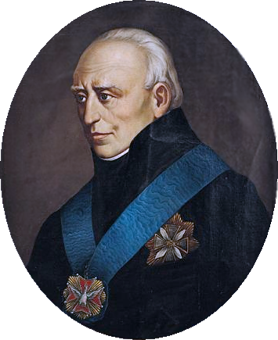
Stanisław Staszic- patron Muzeum
Urodził się 16 listopada 1755 r. w Pile, w rodzinie mieszczańskiej. Naukę rozpoczął w Poznaniu, przyjął święcenia kapłańskie, a następnie studiował we Francji i w Niemczech. W 1816 r. założył Towarzystwo Rolnicze Hrubieszowskie. Było ono swego rodzaju spółdzielnią zrzeszająca początkowo ponad 300 gospodarzy. Chłopi zostali zwolnieni z pańszczyzny, każdy posiadał własne gospodarstwo. Wszyscy byli zobowiązani do wzajemnej pomocy, szczególnie w wypadku klęsk żywiołowych. Stanisław Staszic zmarł w Warszawie 20 stycznia 1826 r. Jego pogrzeb, który odbył się 24 stycznia, przerodził się w narodową manifestację. Wzięło w nim udział kilkadziesiąt tysięcy warszawiaków. Po śmierci majątek Staszica – zgodnie z jego wolą - przeznaczono na dom zarobkowy dla ubogich oraz szpital Dzieciątka Jezus i Marcinkanek, a także Instytut Głuchoniemych.

Slide 6
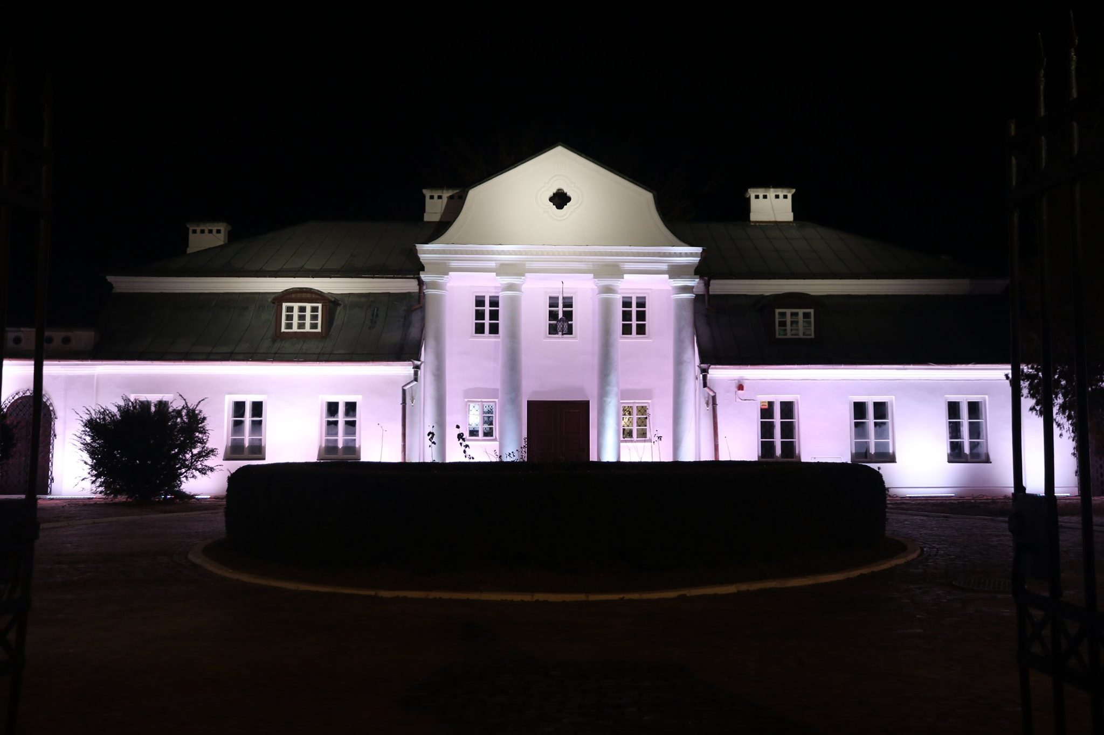
Możemy zwiedzić
Wystawy stałe
Wystawy czasowe
Stanisław Staszic i towarzystwo rolnicze hrubieszowskie
Sztuka
Etnografia
Histroria
Archeologia
Aktualnie do 18 kwietnia 2022 roku „ Mieszkańcy Puszcza Gdańskiego sprzed dwóch tysięcy lat

Slide 7
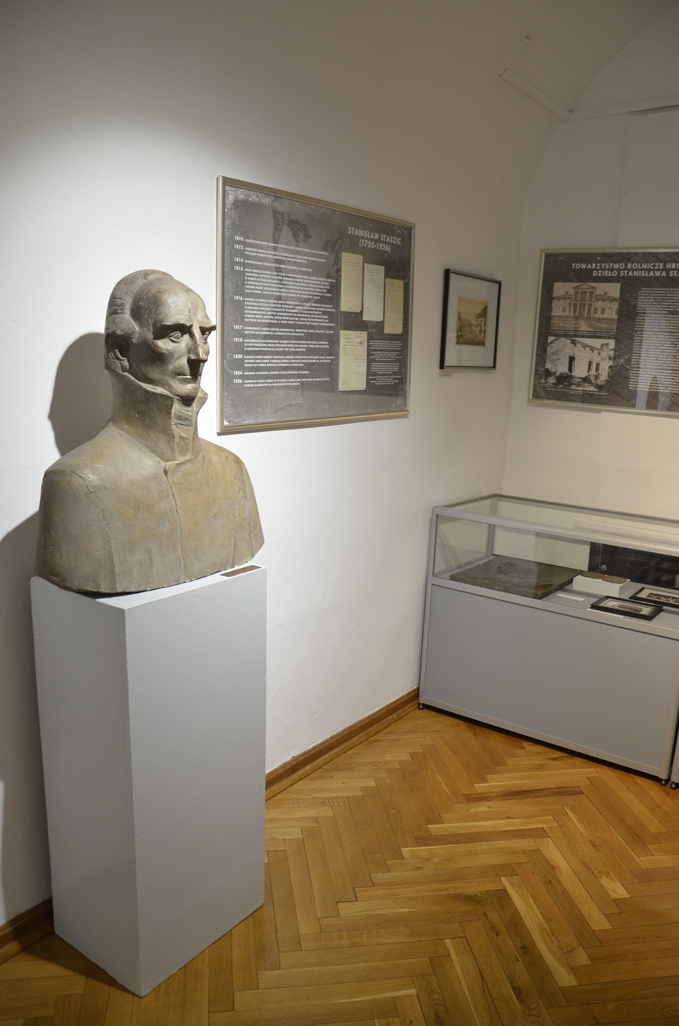
Stanisław Staszic i Towarzystwo Rolnicze Hrubieszowskie
Jednym z elementów stałej ekspozycji w muzeum jest wystawa „Towarzystwo Rolnicze Hrubieszowskie – dzieło ks. Stanisława Staszica”, na której prezentowane są muzealia związane z Towarzystwem, znajdujące się w większości w zbiorach muzeum, w dziale historii z numizmatyką i dziale sztuki. Jest to zespół w skład którego wchodzą dzieła sztuki, medale, dokumenty i fotografie. Na szczególną uwagę zasługują również czapka gajowego z nadleśnictwa w Jarosławcu i plakieta z wizerunkiem Stanisława Staszica, na odwrocie której znajduje się dedykacja dla jednego z członków Rady Gospodarczej TRH. Eksponatom towarzyszą plansze przybliżające historie powstania i działalność Fundacji, a także upamiętniające jej założyciela, ks. Stanisława Staszica.

Slide 8
Sztuka
W ramach ekspozycji stałych z zakresu sztuki prezentowane są trzy wystawy:
I. „Galeria twórczości Pawła Gajewskiego”,
II. „Historia dworu i rodziny du Chateau”,
III. „Galeria znanych postaci Ziemi Hrubieszowskiej”
Historia dworu i rodziny du Chateau

Slide 9
Etnografia
Stała wystawa etnograficzna prezentowana w muzeum składa się z trzech części. W pierwszej zaprezentowano sztukę ludową regionu hrubieszowskiego, Dzieła prezentują głównie tematykę religijną oraz życie codzienne, ale można również zobaczyć te dotyczące wątków literackich, historycznych i patriotycznych.
W drugiej części stałej wystawy etnograficznej jest prezentowany hrubieszowski strój ludowy: kobiecy i męski, z bogatym haftem krzyżykowym, oraz narzędzia służące do wytwarzania surowców używanych w tkactwie, do obróbki lnu i wełny, jak i narzędzia tkackie. Szereg pisanek i palm wielkanocnych ukazuje różnorodność i pomysłowość oraz stanowi źródło wiedzy o wzornictwie i powiązanej z nim symbolice.
Trzecia część została poświęcona ukazaniu życia codziennego na wsi. Można tu zobaczyć gliniane naczynia wytwarzane dawniej na terenie powiatu hrubieszowskiego, szereg narzędzi używanych podczas prac domowych oraz w obejściu i na polu. Szczególną ciekawość u zwiedzających wzbudzają przedmioty takie jak wiklinowa kołyska podwieszana do sufitu, dużych rozmiarów zamek do bramy, maślnica na korbę, lampa naftowa do prześwietlania jaj i wiele innych.

Slide 10
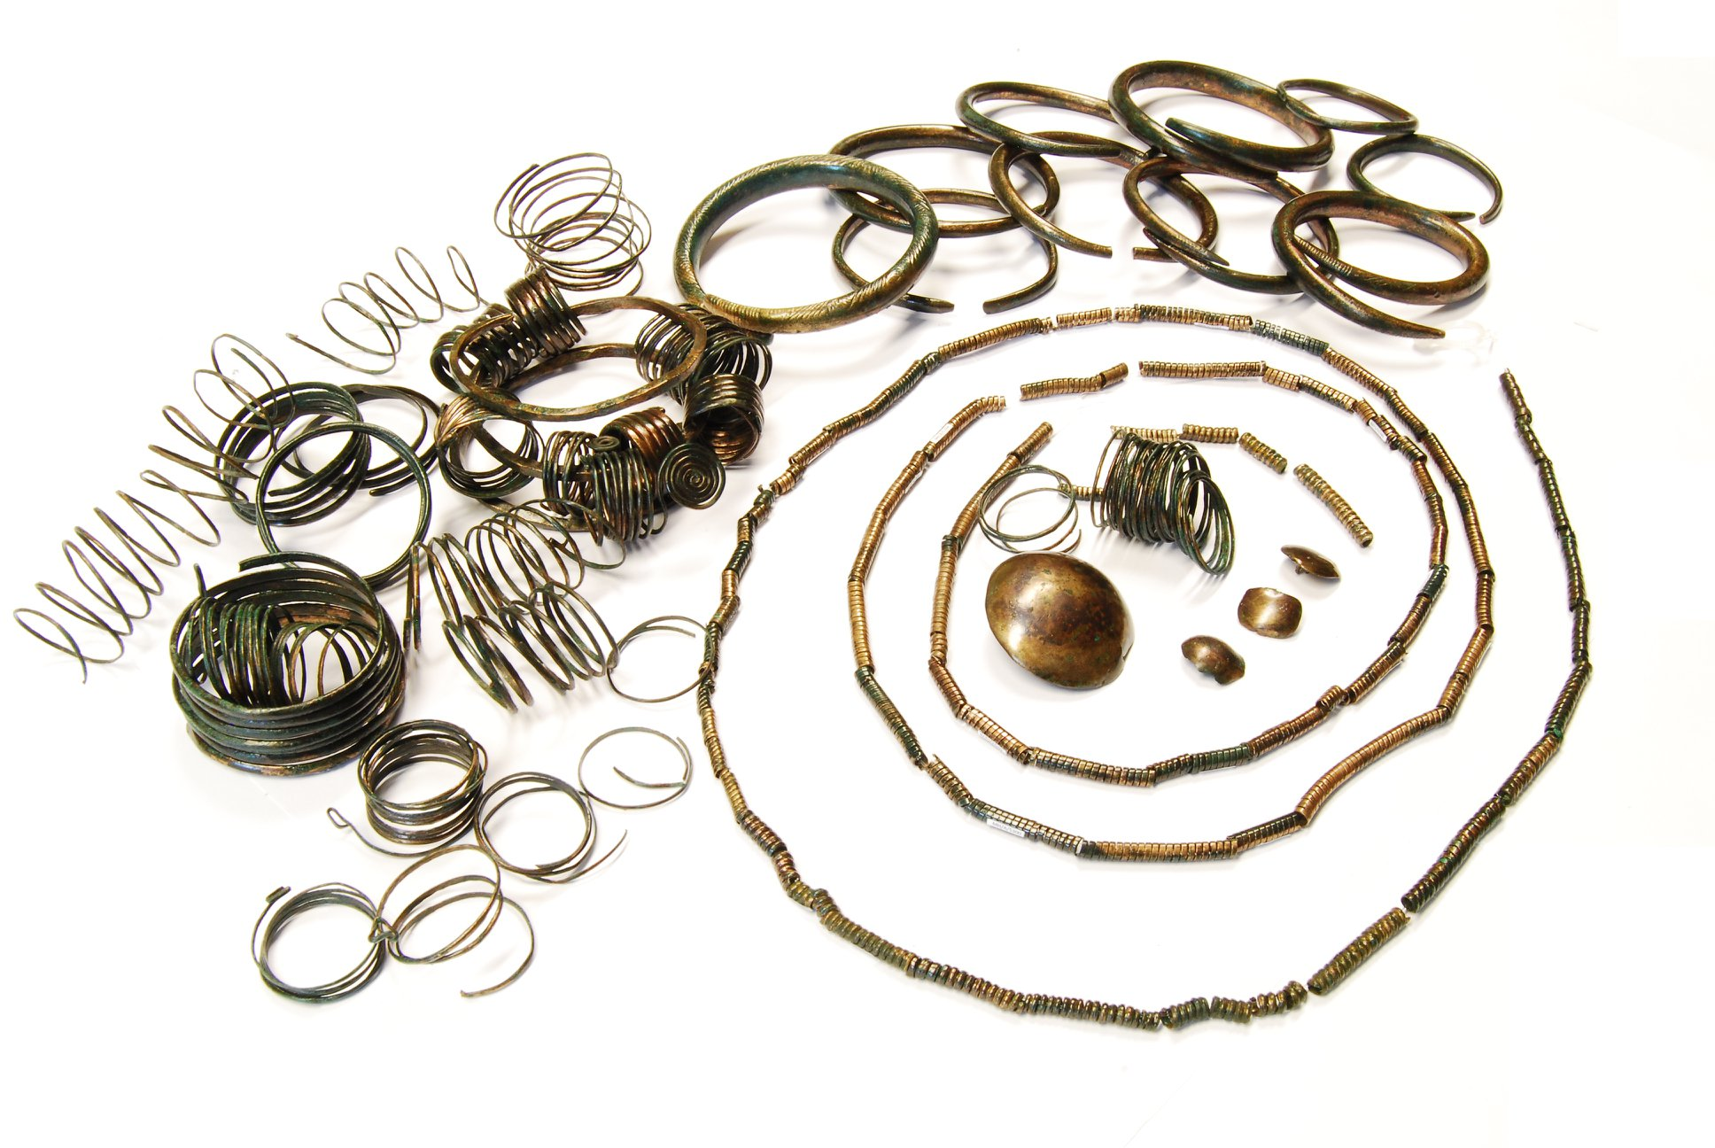
Historia
Ekspozycja historyczna ukazuje historię Hrubieszowa i ziemi hrubieszowskiej od średniowiecza do połowy XX wieku. Wśród eksponatów znajdują się zbiory militariów, numizmatów oraz dzieła sztuki ukazujące przeszłość miasta oraz jego historię. Osobną część stanowi ekspozycja przedstawiająca dzieje Towarzystwa Rolniczego Hrubieszowskiego i postać jego założyciela oraz patrona Muzeum – Stanisława Staszica.

Slide 11
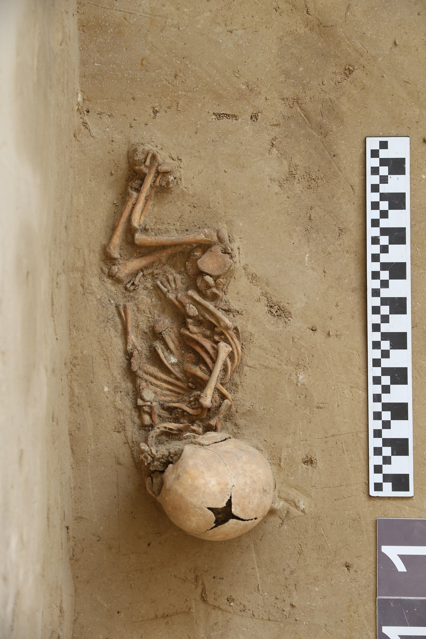
Archeologia
W zbiorach działu archeologicznego Muzeum im. ks. Stanisława Staszica w Hrubieszowie znajduje się wiele zabytków ruchomych pochodzących z badań archeologicznych prowadzonych na ziemiach hrubieszowskich. Pozyskano w ich trakcie znaczną ilość materiałów zabytkowych ważnych dla zrozumienia sytuacji kulturowo-chronologicznej na Lubelszczyźnie. Najciekawsze z nich prezentowane są na stałej wystawie archeologicznej.

Slide 12
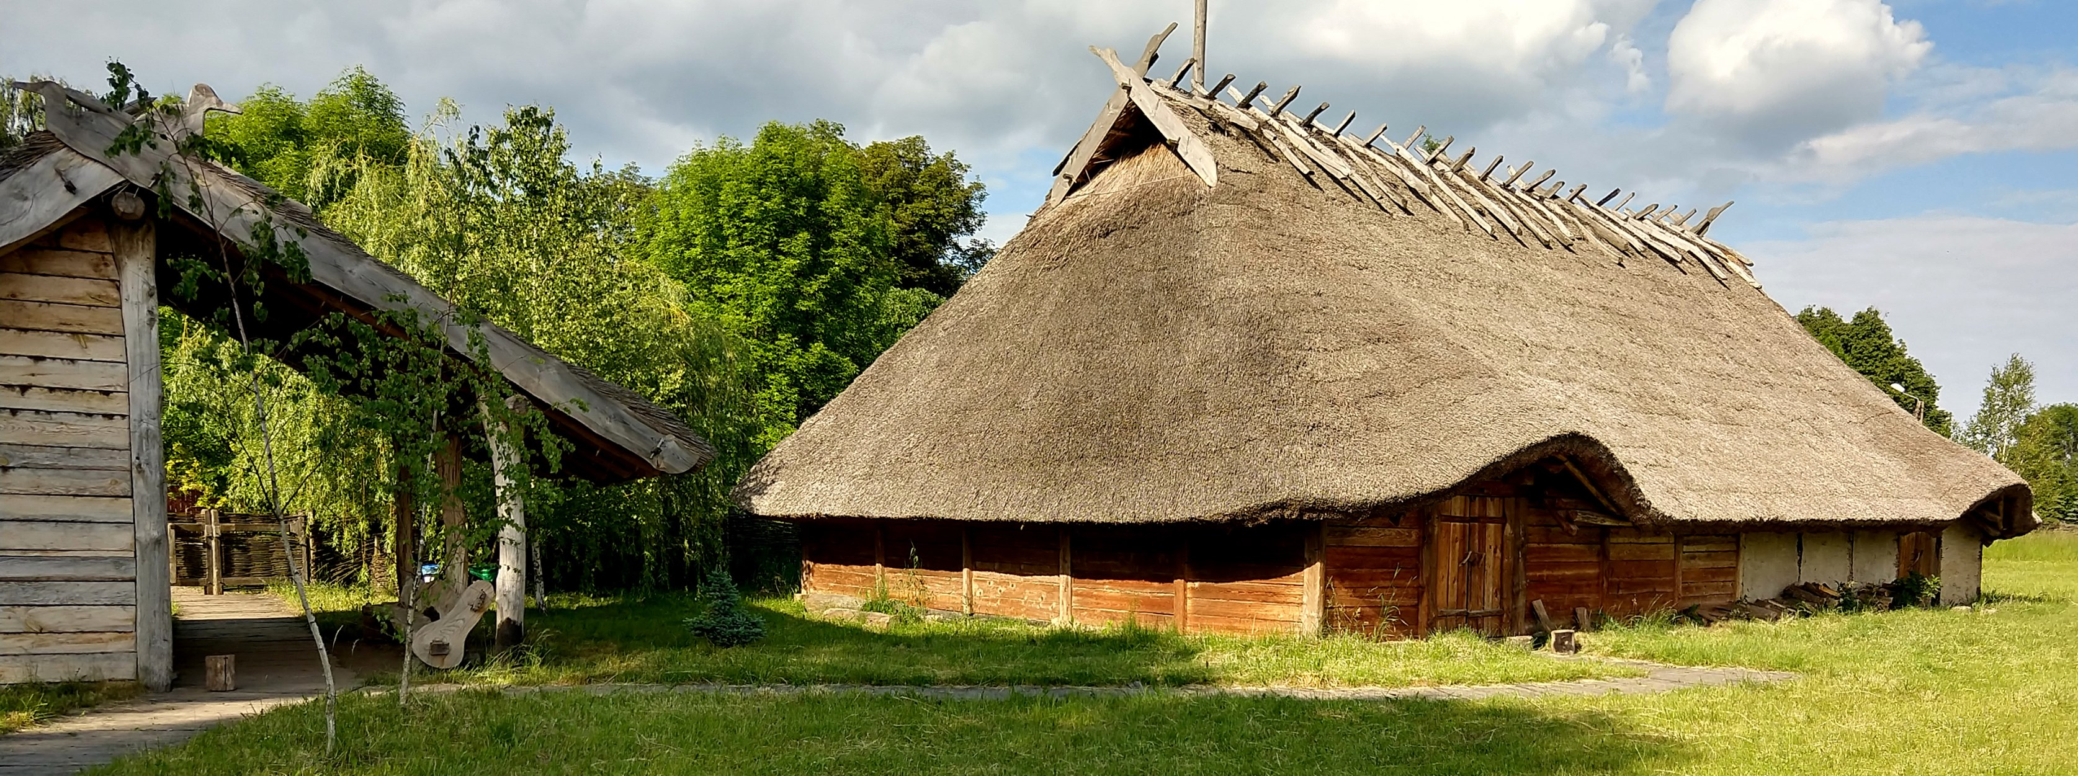
Wioska Gotów
Skansen Wioska Gotów w Masłomęczu zarządzany jest wspólnie przez Gminę Hrubieszów i Muzeum im. ks. St. Staszica w Hrubieszowie.

Slide 13
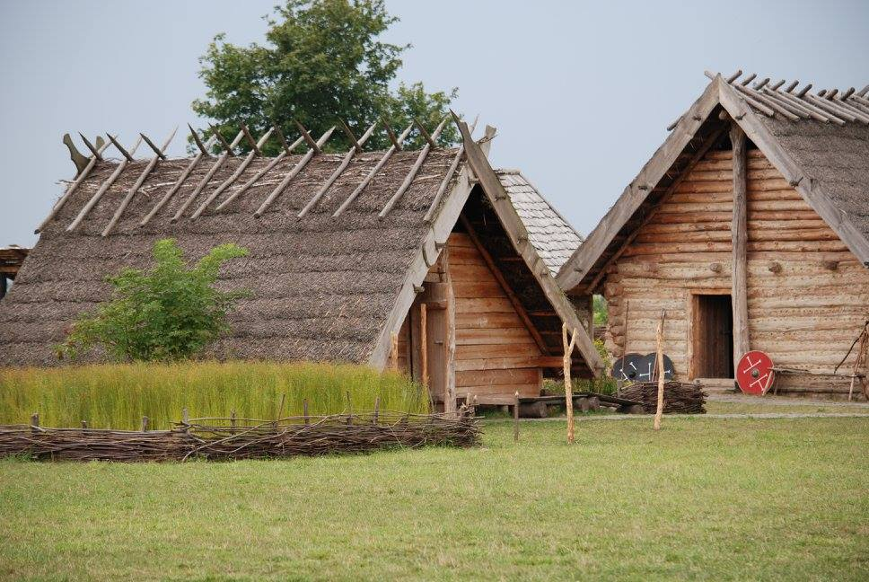
Zaczeło się…
…ponad 40 lat temu. Grupa archeologów w 1977 roku wysiadła z na przystanku PKS-u w Masłomęczu pod Hrubieszowem, rozpoczynając jednocześnie jeden z najważniejszych rozdziałów tej miejscowości w nowożytnej historii.
Ćwierć wieku wyjątkowych badań na gockim cmentarzysku, wprowadziło Masłomęcz do literatury naukowej oraz na pierwsze strony gazet, do radio i do telewizji. Archeologia dla regionu hrubieszowskiego stała się wizytówką oraz szansą na rozwój turystyki. Skansen Wioska Gotów – to stworzenie ciekawej i wartościowej edukacyjnie i turystyczne oferty dla wszystkich grup wiekowych, dla szkół i indywidualnych zwiedzających nie tylko z regionu hrubieszowskiego.

Slide 14
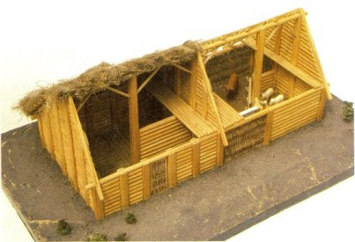
Gocka chata w Masłomęczu
Na podstawie informacji uzyskanych w trakcie badań archeologicznych w Hrubieszowie-Podgórzu, opracowano projekt rekonstrukcji gockiej zabudowy mieszkalnej z II-III w. n.e. Obiekt wykonano z drewna na planie prostokąta o wymiarach 5 x 10 m (w skali 1:2 względem oryginału). Zgodnie z pierwowzorem zachowano podział budynku na dwie części: mieszkalną i gospodarczą. Czterospadowy dach pokryty został czciną na pełnym deskowaniu, W otoczeniu Chaty, znajduje się również zagroda wykonana z plecionkowego płotu.

Slide 15
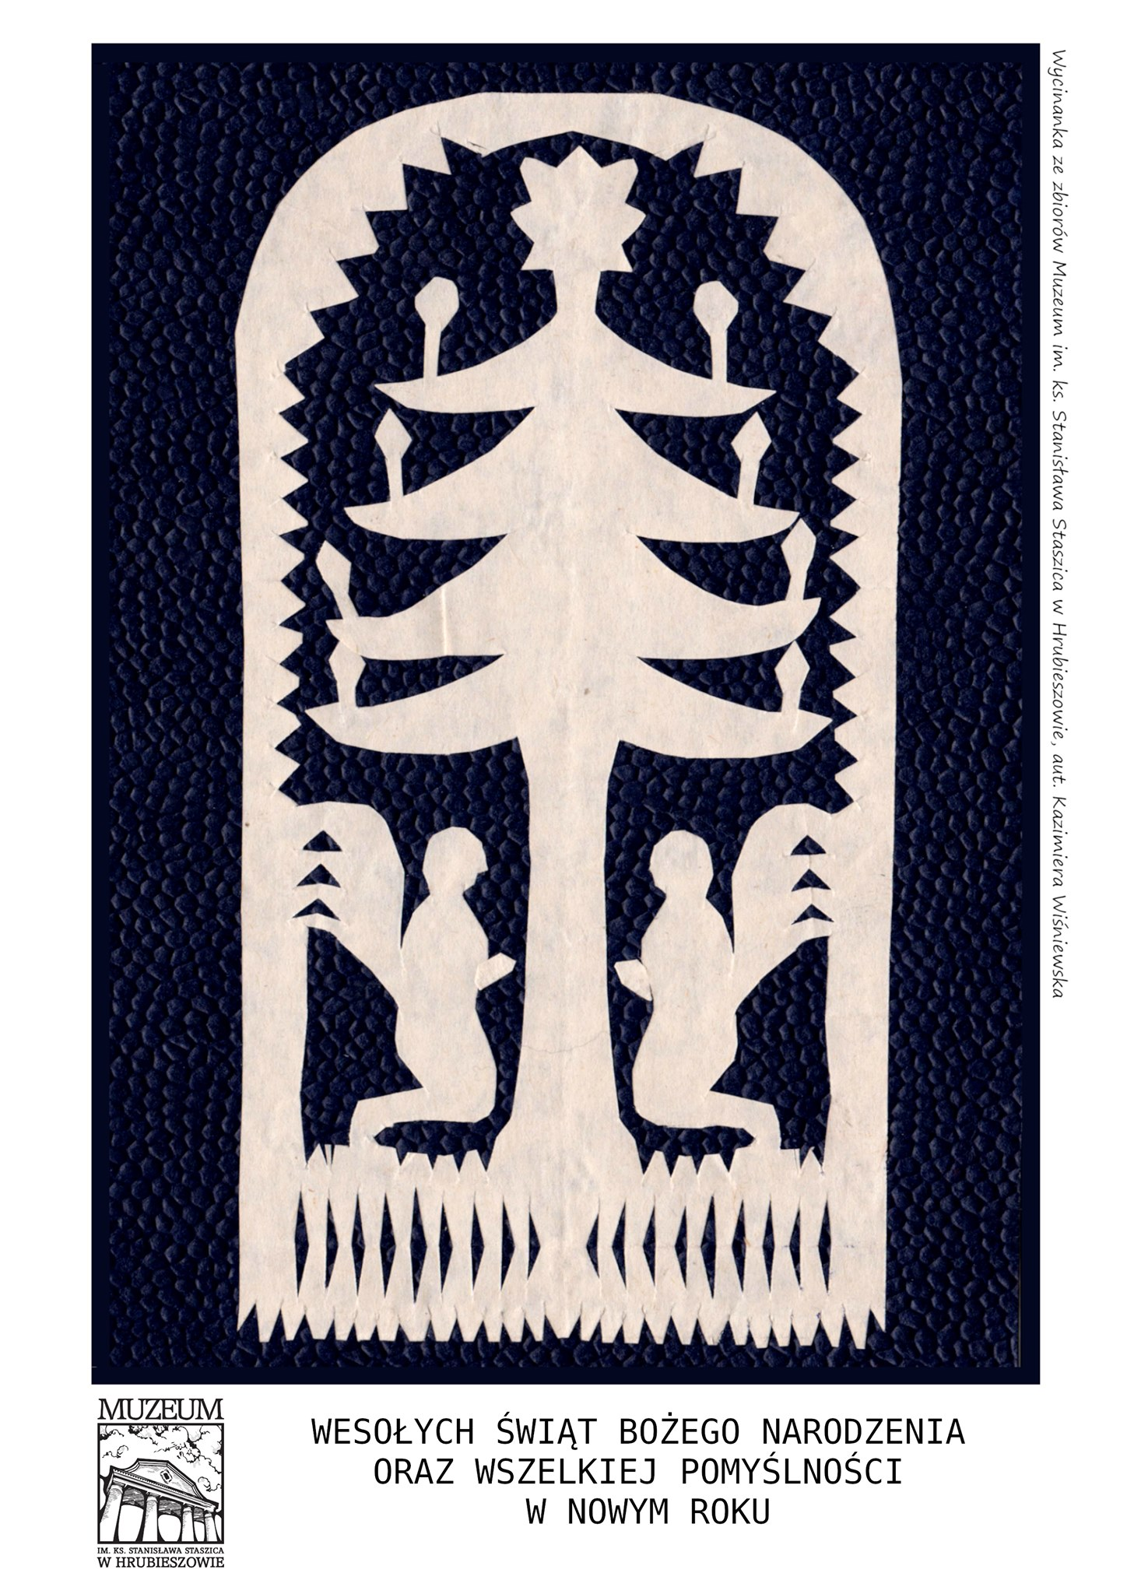
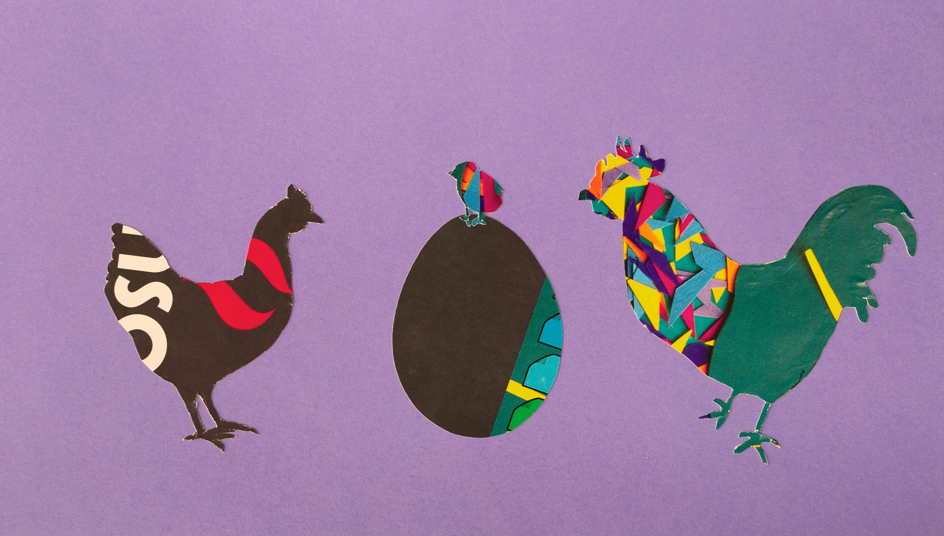
Warsztaty tematyczne
W Muzeum odbywają się również różnorodne warsztaty tematyczne dla dzieci i młodzieży.
Większość tego typu zajęć odbywa się w związku z różnymi okolicznościami, takimi jak andrzejki czy święta Wielkanocne lub Bożego Narodzenia. Warsztaty polegają na połączeniu zajęć praktycznych z częścią merytoryczną (np. samodzielne wykonanie ozdób świątecznych dawniej stosowanymi technikami, materiałami itp.).
Spotkania warsztatowe pojawiają się również w związku z wystawami czasowymi prezentowanymi w muzeum.

Slide 16
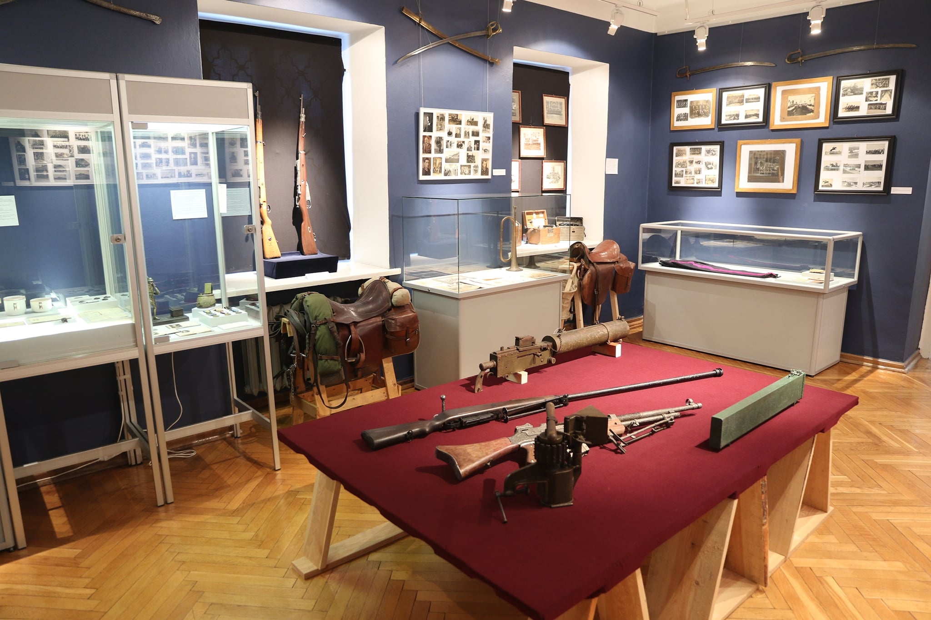
Lekcje muzealne
Muzeum w ramach swojej działalności oferuje możliwość przeprowadzenia lekcji muzealnych z młodzieżą szkolną. Pracownicy merytoryczni mogą wygłosić lekcję muzealną na jeden z poniższych tematów:
1. Pradzieje ziemi hrubieszowskiej.
2. Archeologia Kotliny hrubieszowskiej.
3. Historia miasta i ludzi z nim związanych.
4. Hrubieszów w dobie średniowiecza.
5. Hrubieszów – polskie miasto trzech kultur.
6. Życie społeczno – kulturalne w okresie międzywojennym.
7. Działalność kulturalno – oświatowa na terenie garnizonu 2 Pułku Strzelców Konnych.
8. Architektura dawnego Hrubieszowa.
9. Stanisław Staszic – założyciel Towarzystwa Rolniczego Hrubieszowskiego.
10. Ponadczasowy charakter Towarzystwa Rolniczego Hrubieszowskiego.
11. Sztuka ludowa wczoraj i dziś.
12. Znani hrubieszowscy twórcy ludowi.
13. Hrubieszowski strój ludowy.
14. Dawne tradycje ludowe.
15. Legendy i podania z Hrubieszowa i okolic.
16. Dawna kuchnia.
17. Sławni hrubieszowianie.
18. Sztuka tkacka regionu hrubieszowskiego.
19. Historia dworku i rodziny du Chateau.
20. Symbolika w twórczości Pawła Gajewskiego.

Slide 17
Dziękuję za uwagę.
Lena Martyniuk, klasa Va

